Slide 1


电力电子研讨课
组别：7组
组员：刘懋源 梁峰 马耀园 王瀚

Slide 2
01
单相相控调压电路

Slide 3

01
题目条件
针对单相相控调压电路，仿真研究对于给定负载，不同触发角作用下，输出电压波形和输入电流波形（对照电网电压），研究输出电压有效值随触发角变化的规律，讨论并验证输入电流连续的条件。
输入电压220V，频率50Hz；负载：R=10Ω，电感L=0.0223H

Slide 4
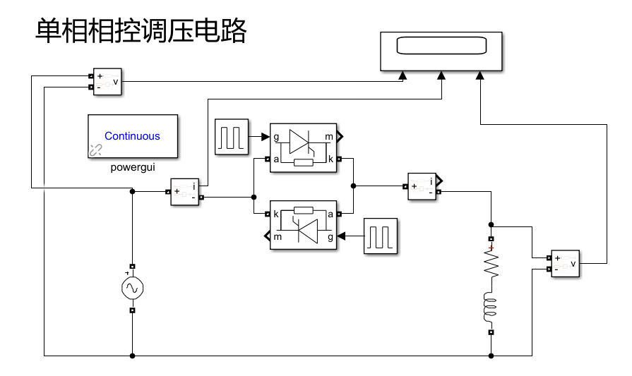
01
仿真电路图

Slide 5

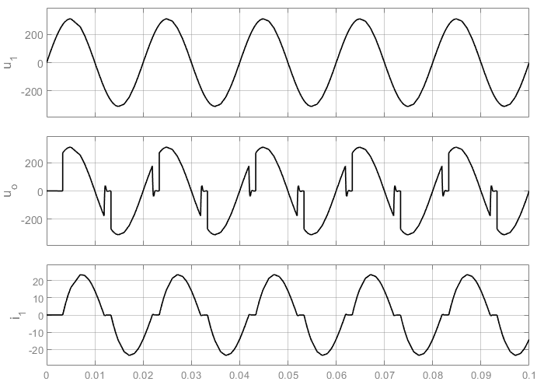
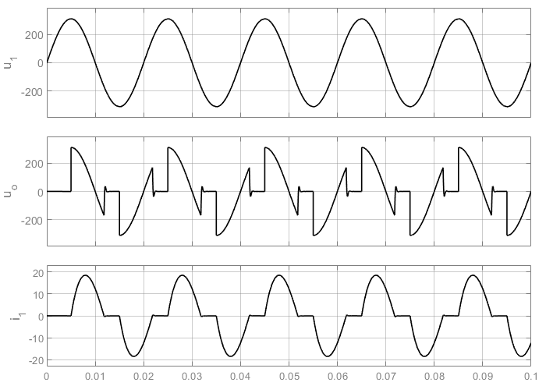
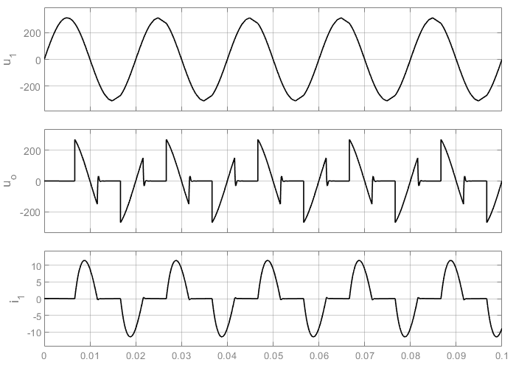
01
仿真波形及分析
（α> φ）
α=60°时u₁、u_{O} 、i_{O}波形
α=90°时u₁、u_{O} 、i_{O}波形
α=120°时u₁、u_{O} 、i_{O}波形
ωt=α时VT1开通，u_{o}=u_{I}，此时电流产生；当ωt=π时，由于电感的作用，电流尚未降至0，此后u_{o}为负值。当电流降为0，VT1关断，VT2尚未开通，i_{o}、u_{o}均为0。ωt=α+π时VT2开通，重复上述过程，只是i_{o}极性相反且相位相差180°。

Slide 6
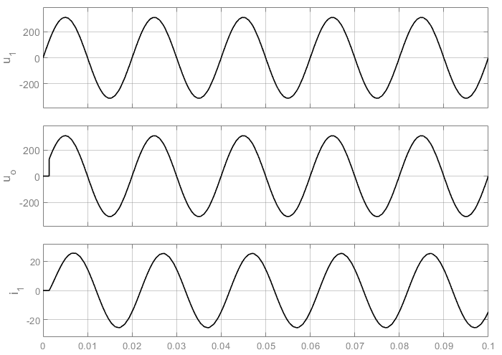
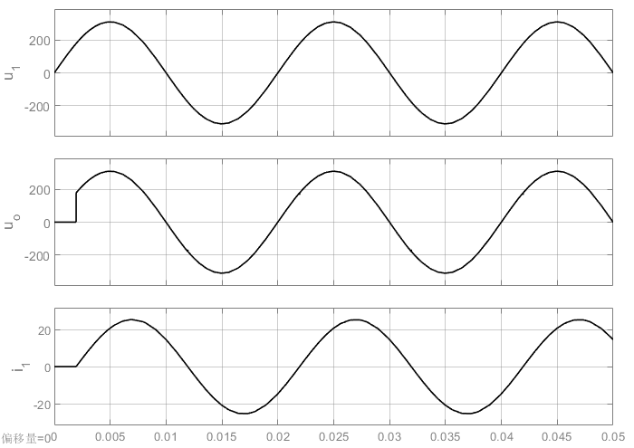
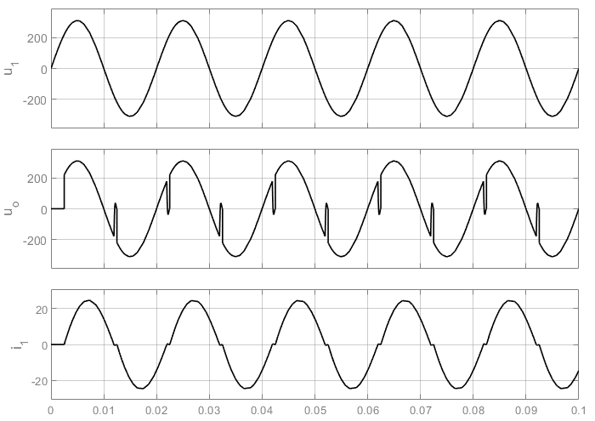
01
仿真波形及分析
（α在 φ附近）
α=25°时u₁、u_{O} 、i_{O}波形
α=35.01413°时u₁、u_{O} 、i_{O}波形
α=45°时u₁、u_{O} 、i_{O}波形
由上图可知，当α<φ和α=φ时，从图中可看出，电流是连续的， u_{O}也连续，电路时刻保持着一个晶闸管导通。而当α=45°时，便出现了电流断续的情况。据此我们推测，α=φ是电流连续与断续的分界，并在后续理论分析中得到了验证。

Slide 7
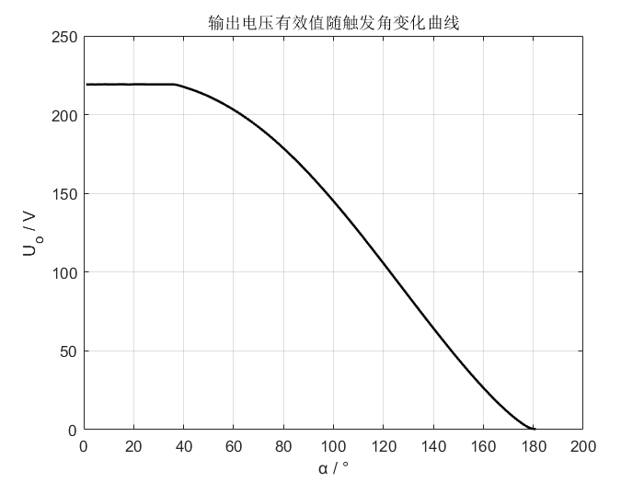
01
输出电压有效值与α关系
从图中可以看出，当α≤φ时，u_{O}=u₁；当α>φ时，α越大，u_{O}越小，当α=180°时，u_{O}很小。

Slide 8

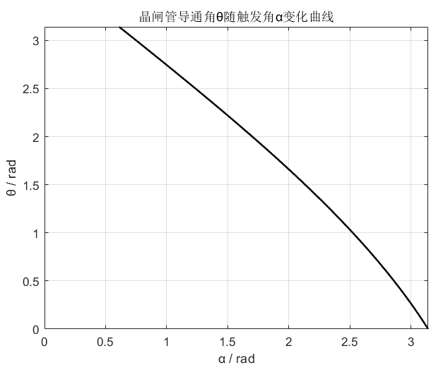





01
理论分析
当α>φ，在ωt=α时VT1开通
α与θ隐函数关系图
=0，得
（α≤ωt≤α+θ）
由ωt=α+θ时，$i_{o}=0$

Slide 9


可以看出，α越大θ越小，α=φ时θ=π。所以，α>φ时θ<π，存在VT1和VT2均不导通的时间，电流断续。
当α<φ，VT1导通时间超过π。到ωt=α+π触发VT2时，电流还未降至0，VT1仍然导通，VT2无法开启。当电流降至0，若VT2触发脉冲仍存在，此时才会打开VT2，此时电流连续。因此，VT1导通时间大于π，VT2导通时间小于π。
α<φ时，由于电流连续，α的限定范围变为α≤ωt＜∞。i_{O}由正弦分量和指数衰减分量构成。随着时间增加，指数分量不断衰减，VT1导通时间逐渐减少而VT2导通时间增加，至稳态时，指数分量为0，电路工作状态和α=φ的情况完全相同，此时θ=π，实现了电路的连续。
由上述分析可见，α=φ确实是电流连续和断续的分界点。
对于Uo，有
当α<=φ，稳态时θ=π，故U_{O}=U_{I}=220V；
当α>φ，θ随α增加而减小，故U_{O}也减小；
当α=180°，θ=0，U_{O}也为0。

Slide 10
02
单相斩控调压电路

Slide 11
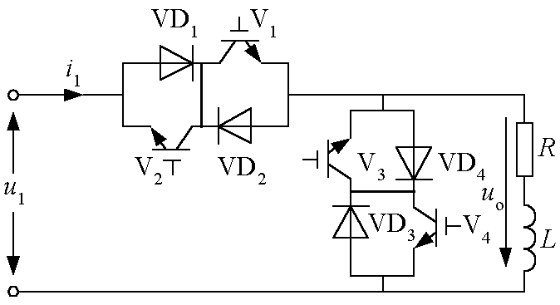
02
题目条件
采用相同的电压与负载条件，针对单相斩控调压电路，仿真研究不同占空比控制下，输出电压与输入电流的波形（对照电网电压），分析换流过程，研究输出电压有效值随占空比变化的规律。仿真中，建议使用元件库中的IGBT模型，开关频率建议为1kHz，不考虑半导体器件的开关暂态过程。
输入电压220V，频率50Hz；
负载R=10Ω，电感L=0.0223H

Slide 12
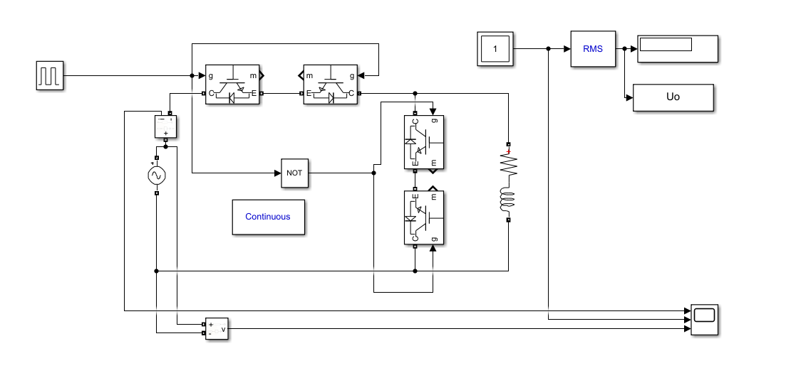
02
仿真电路搭建

Slide 13
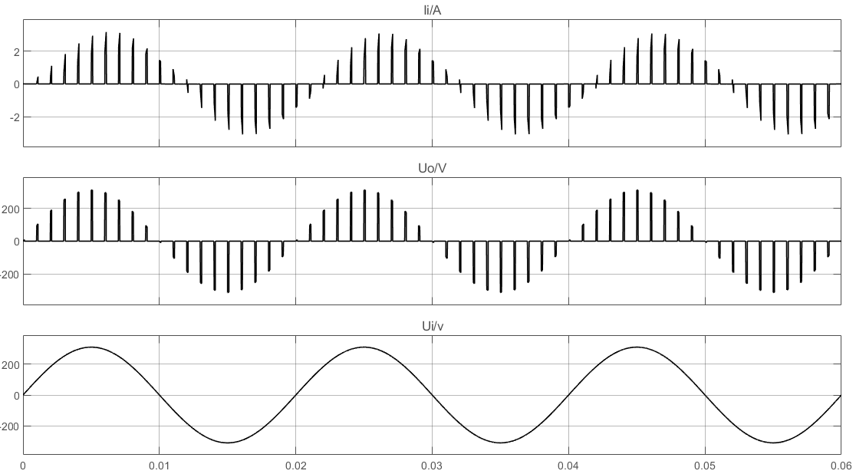

02
仿真波形及分析
D=10%
D=30%

Slide 14


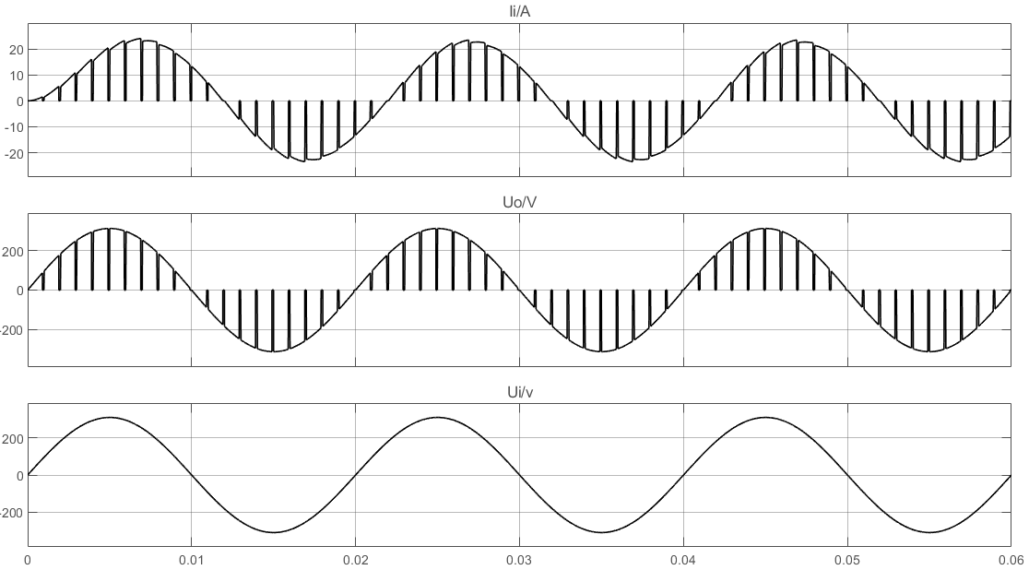
02
仿真波形及分析
D=50%
D=70%
D=90%
随占空比增大，控制开关导通时间增加，充电时长增加，续流通道导通的时间减小，从而使得每个周期内输入电流与输出电压降为零部分的宽度逐渐收缩。同时，由于充电时间增加，可见电流有效值随之增大。

Slide 15
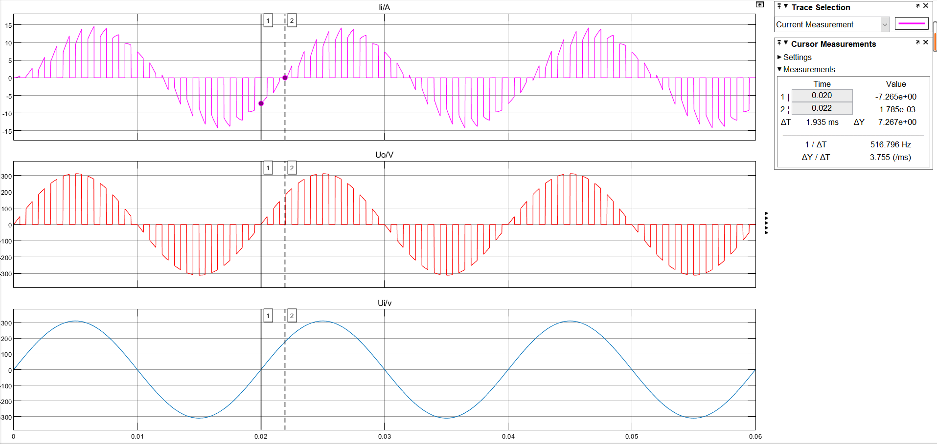
02
输入电流与输出电压相位差
由上图可知，Ii滞后Uo约36°，与已知阻抗角35.01413°基本相同。故仿真结果较为理想。

Slide 16
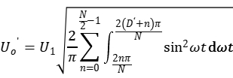

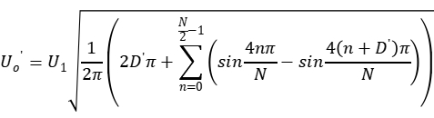

02
理论分析
由于开关频率较高，在IGBT一次导通的过程中电压变化较小，可以近似为恒定值；IGBT在电源电压的一个周期内均匀导通。因此，可以得到近似表达式：
半个周期内输出电压的有效值
积分可得，
则输出电压有效值随占空比变化关系可以表示为：

Slide 17
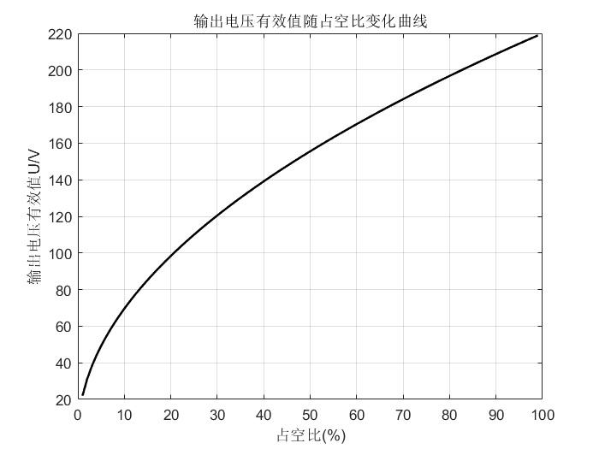
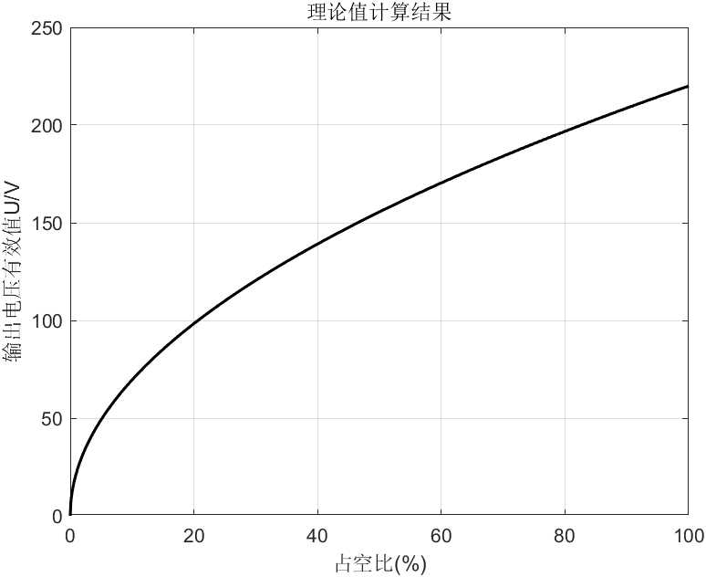
02
理论分析
占空比为0时输出电压有效值为0；随占空比增加，输出电压有效值增大速度先快后慢，当占空比达到100%时，输出电压的有效值等于电源电压有效值220V。
由上图对比可得，仿真所得结果与理论值相拟合。

Slide 18
03
谐波频谱含量分析

Slide 19
03
题目内容
对比分析以上两种电路输出电压在基波成分幅值相同的条件下，其谐波频谱含量的差异。

Slide 20
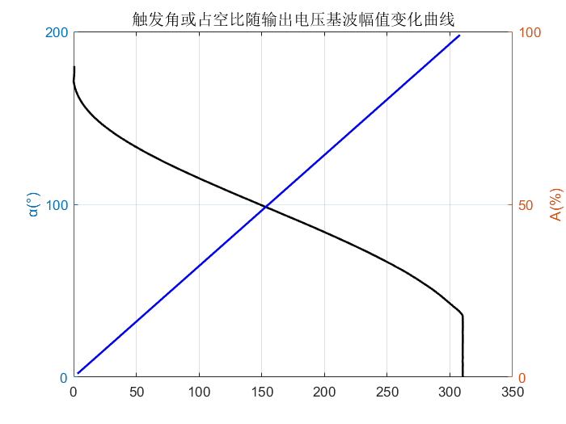

03
仿真结果及分析
黑色曲线为触发角，蓝色曲线为占空比。可见，触发角越小/占空比越高，基波幅值就越大。当触发角=φ/占空比=100%时达到最大值，为
，此时谐波含量理论上为0。

Slide 21
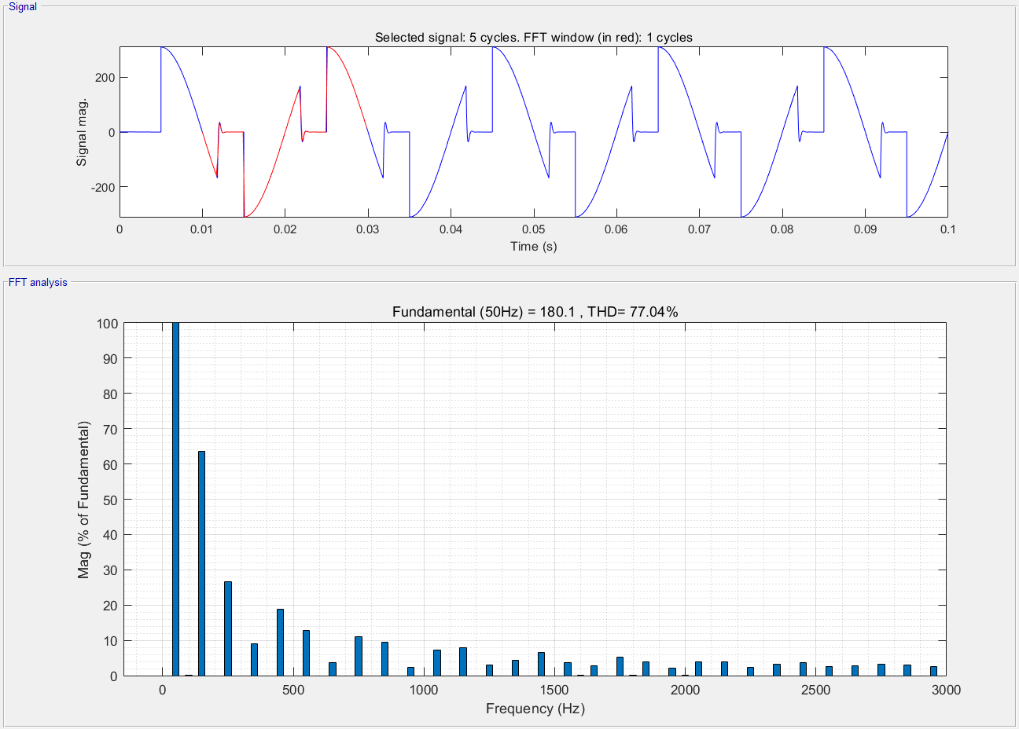
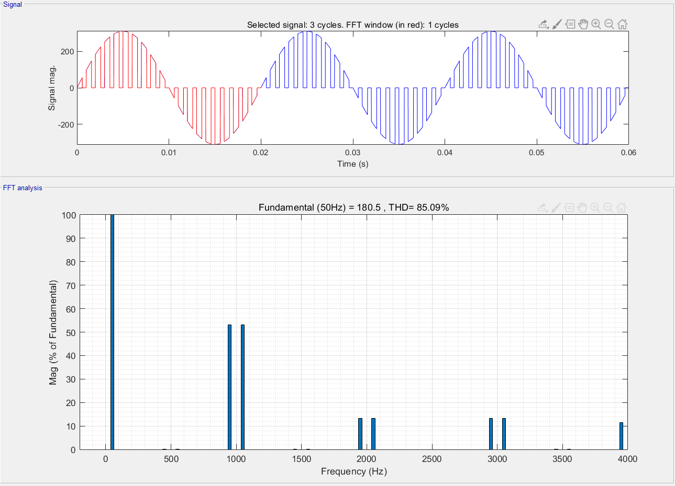
03
仿真结果及分析
调节触发角/占空比，改变基波电压U_{O1m}幅值，利用FFT分析，对两种电路输出电压曲线进行谐波分析：
U_{O1m}约为180V，此时α=90°，D=58%：
U_{O1m}约为180V时单相相控调压电路谐波分析
U_{O1m}约为180V时单相斩控调压电路谐波分析

Slide 22
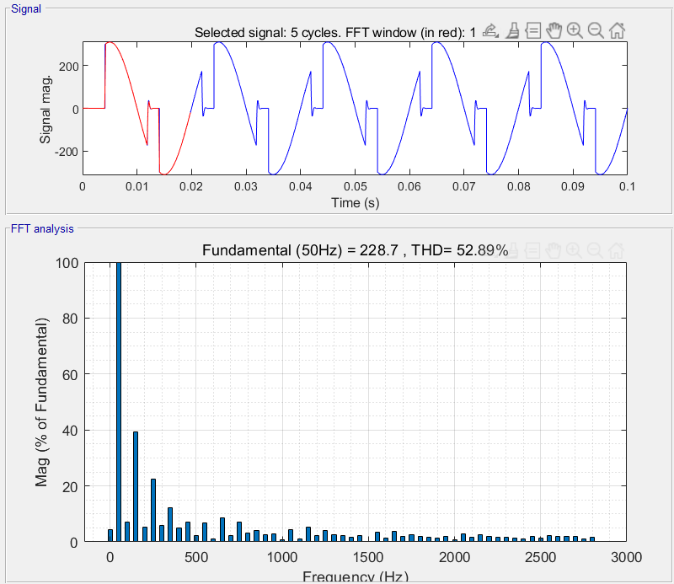
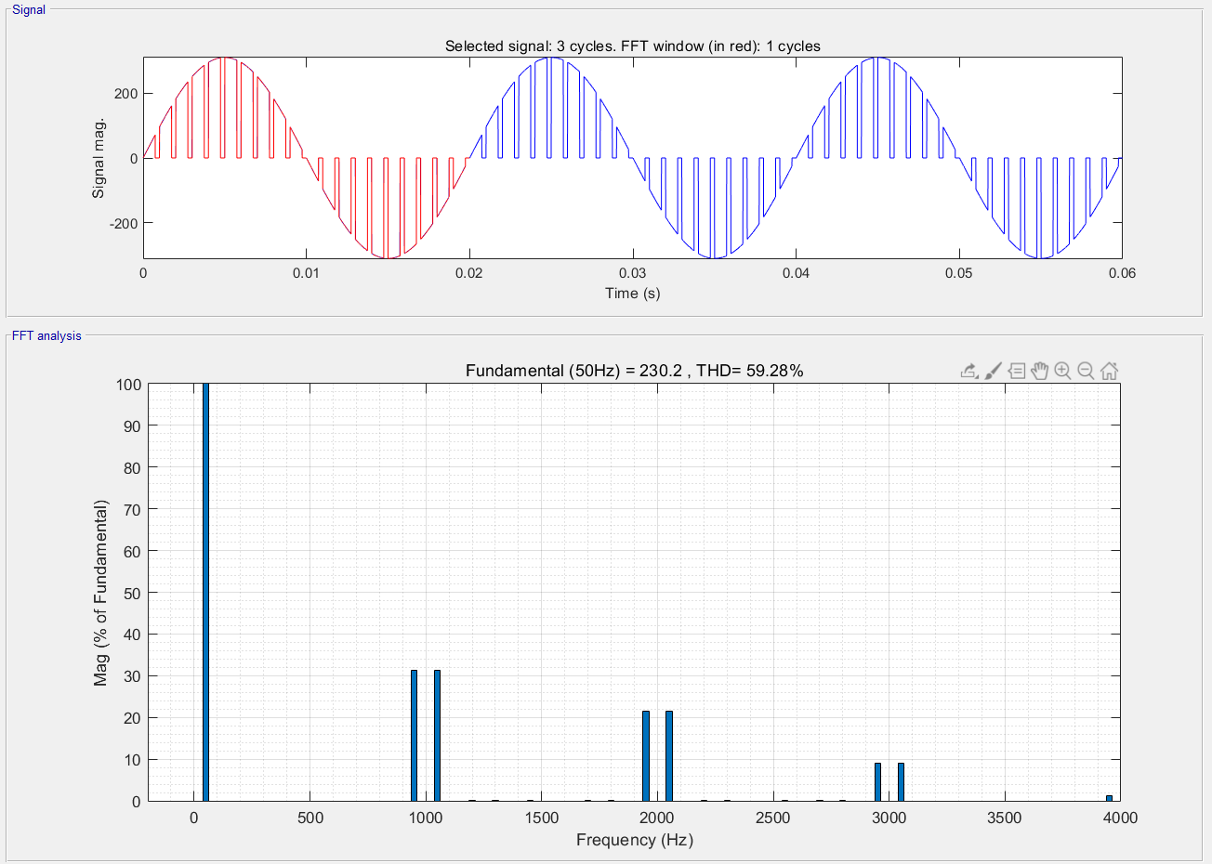
03
仿真结果及分析
U_{O1m}约为225V，此时α=74°，D=74%：
U_{O1m}约为225V时单相相控调压电路谐波分析
U_{O1m}约为225V时单相斩控调压电路谐波分析

Slide 23
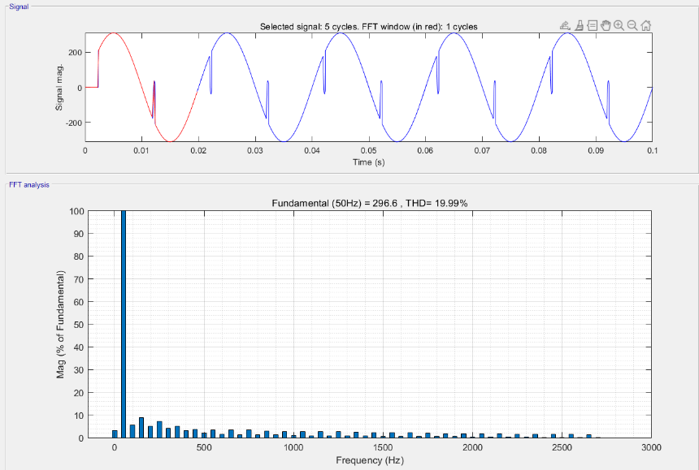
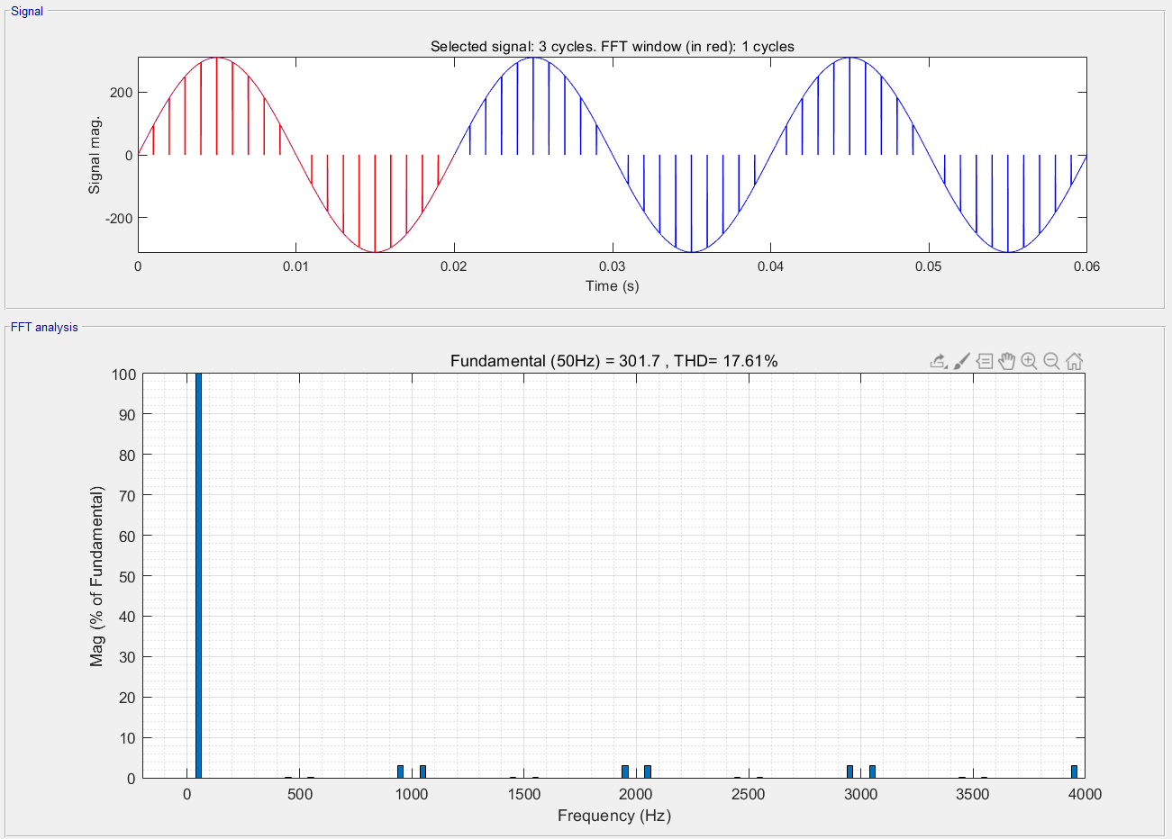
03
仿真结果及分析
U_{O1m}约为300V，此时α=42°，D=97%：
U_{O1m}约为300V时单相相控调压电路谐波分析
U_{O1m}约为300V时单相斩控调压电路谐波分析

Slide 24

03
理论分析
对比分析上图可知，对于单相相控调压电路，偶次谐波的含量非常小，谐波主要由3、5、7、9等奇次谐波构成，且随着输出电压基波幅值的上升，谐波含量越来越小；对于单相斩控调压电路，谐波主要由Nk±1（本题为20k±1，k=1,2,3…）次谐波构成，且随着输出电压基波幅值的上升，谐波含量也越来越小。
由课本对于单相相控调压电路输出电压的傅里叶级数分析结果可看出，波形正负半波对称，不含直流分量和偶次谐波，谐波主要由各奇次谐波组成；对于单相斩控调压电路，输出电压的频率成分为：
王旭光,卫永琴.斩控式交流调压器输出电压的谐波分析[J].电气传动自动化,2005(03):28-30.
本题中，f_{s}=1000Hz，f_{m}=50Hz，故谐波由20k±1（k=1,2,3…）次谐波组成。仿真结果与理论分析是相符的。

Slide 25
谢谢大家

